Slide 1
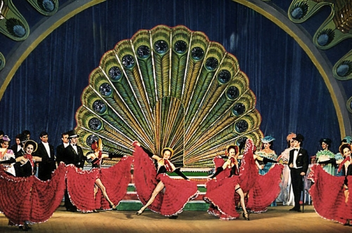
Вас приглашает оперетта
ИИЦ – Научная библиотека представляет виртуальную выставку
к Международному дню музыки

Slide 2
Оперетта в переводе с итальянского это – «маленькая опера», что по сути неверно. Оперетта, скорее, нечто среднее между оперным и драматическим театром, музыкально-сценическое произведение, в котором персонажи г и говорят, и поют, и исполняют время от времени хореографические номера. Как правило, оперетта – это произведение комедийного характера. Несмотря
на свое итальянское название,
оперетта родом из Франции.
Как самостоятельный жанр она возникла в 50-е годы ХIХ века из музыкальных фарсов, которые носили пародийно-развлекательный характер и были чрезвычайно популярны у парижан.

Slide 3
Основоположником классической оперетты был композитор и дирижер Жак Оффенбах (1819- 1880). Он создал новый тип музыкального спектакля, который поначалу даже называли комической оперой. В его опереттах соединились буффонада и лирика, острая злободневная сатира и городской музыкальный фольклор. Он первым использовал в своих опереттах вальс, галоп, кадриль и даже канкан. История жанра начинается с 1858 года, когда в Париже состоялась премьера оперетты Оффенбаха «Орфей в аду». Кроме сатирических «Прекрасной Елены» и «Парижской жизни», Оффенбах разрабатывал и лирико-романтический жанр. Его знаменитая «Перикола» положила начало основному направлению, по которому развивалась западноевропейская оперетта.

Slide 5
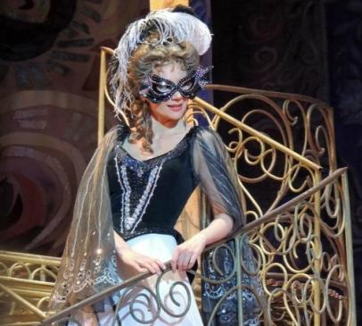
Немало для становления французской оперетты сделали также Ф.Эрве, автор «Мадмуазель Нитуш», и Ш.Лекок и Р.Планкет, чьи оперетты «Жирофле-Жирофля» и «Корневильские колокола» отнюдь не забыты.
С конца 70-х годов ХIХ в. столицей оперетты становится Вена. Знаменитый австрийский композитор, дирижер и скрипач Иоганн Штраус – сын, получивший почетный титул «Короля вальсов», написал
16 оперетт, лучшими среди которых стали «Летучая мышь»,
«Цыганский барон» и «Ночь в Венеции».

Slide 6
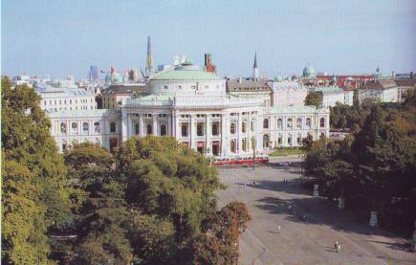
Старая Вена. Государственная опера.
Бургтеатр

Slide 7
Пик развития австрийской и западноевропейской оперетты пришелся на первую четверть ХХ века и был главным образом связан с творчеством венгерских композиторов Ференца Легара (1870-1948) и Имре Кальмана (1882- 1953), создателей так называемой нововенской оперетты. Оба они обладали ярким мелодическим даром,
а герои их произведений обрели тонкие и точные психологические характеристики. Легар написал «Веселую вдову»(1905), «Цыганскую любовь» (1910) и другие. Столь же прочно вошли в репертуар всех театров мира и оперетты Кальмана.
Это «Сильва» (1915), «Баядера» (1921), «Графиня Марица» (1924),
«Принцесса цирка» (1926),
«Фиалка Монмартра» (1930).

Slide 9
В России первый спектакль оперетты состоялся в 1868 году , чему немало способствовала популярность И.Штрауса, не раз выступавшего в нашей стране. однако отечественный репертуар у нас появился лишь в 20-х годах ХХ века. Начало советской оперетте положили композитор Н.Стрельников («Холопка», 1929) и И.Дунаевский , дебютировавший опереттой «Женихи» в 1927 году.
И.Дунаевскому удалось создать свой тип оперетты, тесно связав мелодию с массовой песней, привнеся в музыку джазовые ритмы.

Slide 10
Свои лучшие оперетты Дунаевский написал после войны – это «Вольный ветер» (1947), «Сын клоуна» (1950) и «Белая акация». Его оптимистические и бодрые, легко запоминающиеся мелодии в течение нескольких десятилетий были неотъемлемой частью нашей музыкальной жизни. Многочисленные кинокомедии с музыкой Дунаевского были по существу киноопереттами
и отличаются той же стилистикой.

Slide 11
Серьёзным событием в истории жанра стало появление в 1937 году оригинальной и очень весёлой оперетты «Свадьба в Малиновке» Б.Александрова, посвящённой событиям времён гражданской войны на территории современной Украины. Эта оперетта широко шла на советской сцене. В жанре оперетты успешно работали и другие наши композиторы – Ю.Милютин, написавший «Трембиту» и «Поцелуй Чаниты», К.Листов, автор знаменитого «Севастопольского вальса»,
В.Соловьев-Седой и Т.Хренников.

Slide 12
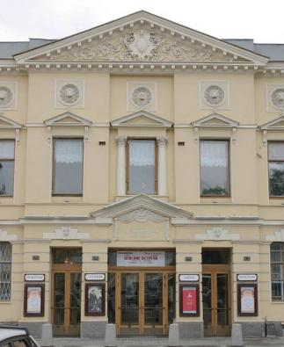
История Санкт-Петербургского театра музыкальной комедии началась в начале осени 1929 года, когда на сцене бывшего Народного дома была поставлена одна из популярнейших оперетт той эпохи – «Холопка». Уже свыше восьми десятилетий его репертуар не оставляет равнодушным зрителей, с удовольствием посещающих музыкальные комедии, классические оперетты, мюзиклы, оперы-буфф и детские спектакли. Театр музыкальной комедии можно без преувеличения назвать театром особой судьбы, ведь он был единственным театром в блокадном Ленинграде, который не прекращал свою деятельность все 900 тяжелейших дней.

Slide 13
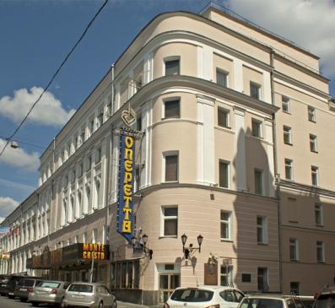
.
Театр «Московская оперетта» основан в 1927 году. Благодаря ярчайшему таланту, великолепному мастерству артистов и постановщиков в течение многих десятков лет был одним из главных в жанре не только в своей стране, но и в Европе. И сегодня ему удается сохранять статус ведущего театра как в России, так и на всем постсоветском пространстве, и во многих других странах мира. В его репертуаре соединяются классика и современная оперетта, мюзикл и шоу. Кальман и Штраус, Легар и Зуппе, Оффенбах и Бернстайн, Лоу и Герман… Всего в течение сезона «Московская оперетта» играет более 300 спектаклей, а число зрителей достигает почти полмиллиона.

Slide 14
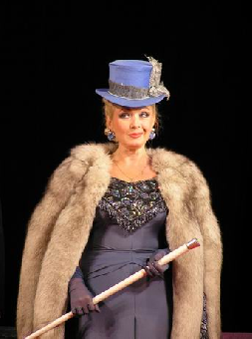
Татьяна Шмыга – обладательница своеобразного, можно сказать синтетического, таланта. Искренность, глубокая душевность, проникновенный лиризм в сочетании с энергией и обаянием сразу привлекли внимание к певице. В ролях этой великолепной и неповторимой актрисы не только ее собственный путь в искусстве; в них почти полувековая биография отечественной оперетты, сложная и плодотворная эволюция жанра, преображенного не без участия благородного и содержательного творчества Татьяны Ивановны на сцене Московского театра оперетты. Уникальность этой актрисы получила высшую оценку народа и государства. Татьяна Шмыга – единственная в России актриса оперетты, удостоенная звания «Народная артистка СССР» и Государственной премии России им. М.И. Глинки.
Прекрасная леди Российской оперетты –
Татьяна Шмыга

Slide 15
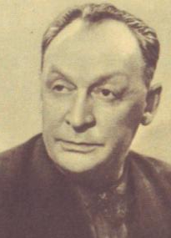
Почти во всех крупных городах СССР были созданы театры музыкальной комедии. Одним из крупнейших по праву являлся Свердловский театр музкомедии, созданный в 1933 году. Легендарные имена и названия всегда с нами. Первый режиссер - Георгий Кугушев, его талантом, вкусом, удивительным чувством меры был заложен прочный творческий фундамент Свердловской музкомедии. Его ученик и преемник Владимир Курочкин (актер, режиссер, художественный руководитель театра с 1963 по 1986гг.) стал настоящим хозяином, папой, продолжившим строительство Театра-Дома, где чтили опыт, жили уважением традиций и любовно растили молодежь, Театра-лаборатории, где привечали все новое, яркое, интересное и создавали свое, самобытное.
Г.Кугушев, первый
режиссер театра,
Народный артист
РСФСР, руководил
театром на
протяжении 20 лет.

Slide 16
Актерская труппа, чьи имена стали легендой, Народные артисты РСФСР - Мария Викс , Эраст Высоцкий ,Полина Емельянова, Анатолий Маренич, Нина Энгель-Утина, Юрий Чернов, Виктор Сытник, Эдуард Жердер.
Сегодня Свердловская музкомедия по-прежнему с достоинством несет статус Театра, который всегда в гуще творческих событий и очень часто – на верхней ступеньке пьедестала. За последнее десятилетие Театр сыграл больше десятка мировых премьер, привез в Екатеринбург в общей сложности семнадцать высших национальных театральных премий «Золотая Маска», вырастил новое поколение артистов и зрителей, сохранив главный закон своей творческой жизни – быть созвучным времени...

Slide 17
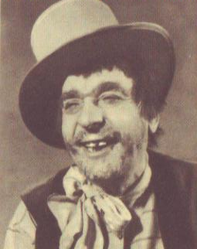
Анатолий Маренич – один из тех артистов, кто своим творчеством доказал, что оперетта – настоящее искусство, которое может быть сильным, правдивым и жизненным, которое может потрясать сердца зрителей и оставаться в то же время веселым, красивым, доходчивым жанром.
А.Маренич в образе Трепло (спектакль «Черный дракон»), который стал одним из значительных достижений артиста.

Slide 18
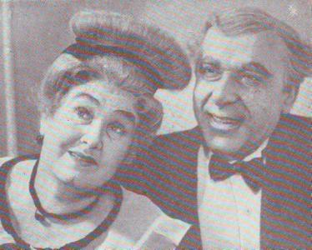
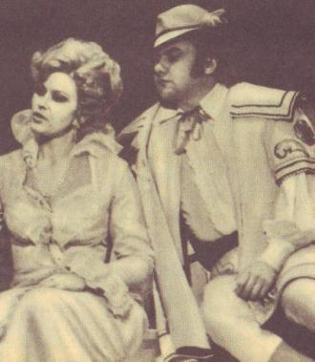
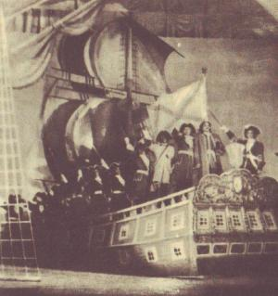
П.Емельянова – Кароллина
А.Маренич – Пеликан. «Принцесса цирка».
«Графиня Марица».
Марица - Н.Шамбер, Зупан – Э.Жердер.
Финальная сцена спектакля В.Щербачева «Табачный капитан», за который в 1946 году театру было присуждена Государственная премия

Slide 19
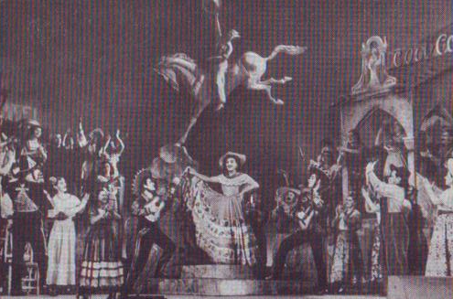
Примерно с середины 1960-х годов четко очерченные рамки жанра оперетты начали постепенно размываться. Обогащая палитру своих выразительных средств, театры, наряду с классической опереттой,стали обращаться и к музыкальным произведениям других жанров — рок-опере, мюзиклу. Такой процесс интеграции жанров свойственен не только России — он характеризует развитие театрально-музыкального искусства во всем мире.
«Поцелуй Чаниты» (Ю.Милютин)
на сцене Ленинградского театра музыкальной комедии, 1957 г.

Slide 20
СПИСОК ИСПОЛЬЗОВАННОЙ ЛИТЕРАТУРЫ
Арии и дуэты [Ноты] / сост. М. Миркин. – М. : Советский композитор, 1959. – 113 с.
Арии и песни из классических оперетт [Ноты] / сост. Н. Мясоедов. – М. : Музыка, 1983. – 39 с.
Арии и песни из оперетт зарубежных композиторов [Ноты] / сост. В. Федоров. М. : Музыка, 1985. – 31 с.
Арии и сцены из оперетт советских композиторов [Ноты] / сост. Е. Стемпневская. – М. : Музыка, 1987. – 47 с.
Вас приглашает оперетта [Текст] / сост. И. Ф. Глазырина. – Свердловск. – Средне – Уральское книжное издательство, 1983. – 160 с.
Дунаевский, И. Страницы из оперетт [Ноты] / И. Дунаевский. – Л. : Музгиз, 1962. – 63 с.
Дунаевский, И. О. Арии и дуэты из оперетт [Ноты] / И. О. Дунаевский. – М. : Советский композитор, 1960. – 99 с.
Дунаевский, И. О. Арии и песни из оперетт [Ноты] / И. О. Дунаевский. – М. : Музыка, 1990. – 48 с.
Ивашнев. В. Артист по призванию [Текст] / В. Ивашнев. – М. : Советская Россия, 1988. – М. : Сов. Россия, 1988. – 192 с.
Избранные отрывки из советских оперетт [Ноты] /ред. Г.Крейтнер. – М. : Музгиз, 1952. – 31 с.
Кальман, В. «Помнишь ли ты?..» : Жизнь Имре Кальмана [Текст] / В. Кальман. – М. : Радуга, 1989. – 176 с.
Кальман, И.Арии и дуэты из оперетт [Ноты] / И. Кальман. – Л. : Музыка, 1990. – 55 с.
Кальман, И. Избранные отрывки из оперетт «Баядера» и «Принцесса цирка» [Ноты] / И. Кальман. – М. : Музгиз, 1960. – 61 с.

Slide 21
Кальман, И. Сборник статей и воспоминаний [Текст] / И. Кальман. – М. : Советский композитор, 1980. – 192 с.
Кальман, И. Сильва [Ноты] / И. Кальман. – М. : Музыка, 1987. – 135 с.
Каплан, Э. И. Жизнь в музыкальном театре [Текст] / Э. И. Каплан. – Л.: Музыка,1969. – 219 с.
Келдыш, Ю.В. История музыки народов СССР. Т.2. 1932-1941 [Текст] / Отв.ред.Ю.В.Келдыш. — М. : Совет. композитор, 1970. — 524с.
Легар, Ф. Страницы из оперетт [Ноты] / Ф. Легар. – Л. : Музыка, 1968. – 62 с.
Ленинградский театр музыкальной комедии [Текст] / Авт. – сост. А. Р. Владимирская. – Л. : Музыка, 1972. – 181 с.
Логиновская, М. Повесть о любимых актерах [Текст] / М. Логиновская. – Свердловск : Средне-Уральское книжное издательство, 1968. – 135 с.
Михеева, Л. В мире оперетты [Текст] / Л. Михеева. – Л. : Советский композитор, 1977. – 384 с.
Оффенбах, Ж. Арии и песни из оперетт [Ноты] /Ж. Оффенбах. – М. : Музыка, 1984. – 31 с.
Шнейдерайт, О. Иоганн Штраус и город на прекрасном голубом Дунае [ Текст] / О. Шнейдерайт. – Екатеринбург : Издательский дом «Классика», 2014. – 664 с.
Штраус, И. Весенние голоса [Ноты] / И.Штраус. – М. : Композитор, 1994. – 64 с.
Штраус, И. Летучая мышь [Ноты] / И.Штраус. – М. : Музыка, 1973. – 209 с.
Энциклопедический музыкальный словарь [Текст] / авт.- сост. К. А. Жабинский, - Ростов н/Д. : Феникс, 2009. – 473 с.
Энциклопедический словарь юного музыканта [Текст] / сост. В.Медушевский. – М. : Педагогика, 1985. – 351 с.

